Slide 1
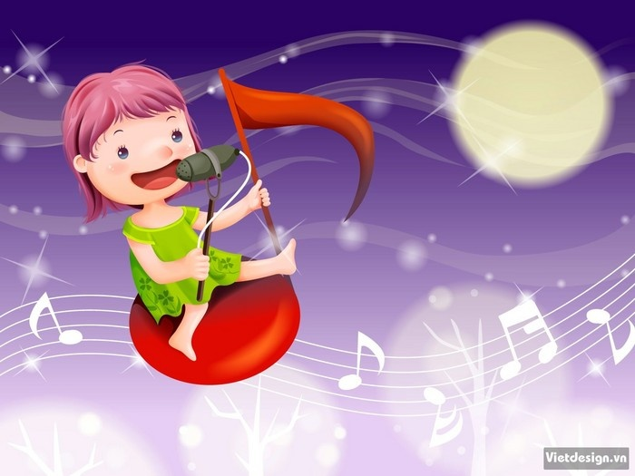





TRƯỜNG TIỂU HỌCXUÂN YÊN
Chào mừng quý thầy cô về dự tiết
AÂM NHAÏC LÔÙP 4
GV thực hiện:TRẦN THỊ LOAN

Slide 2


KHỞI
ĐỘNG

Slide 3
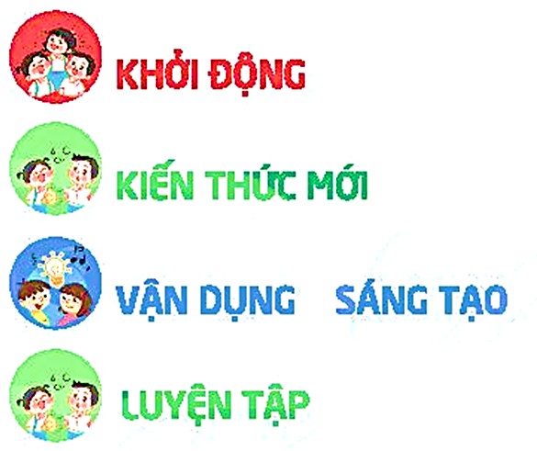

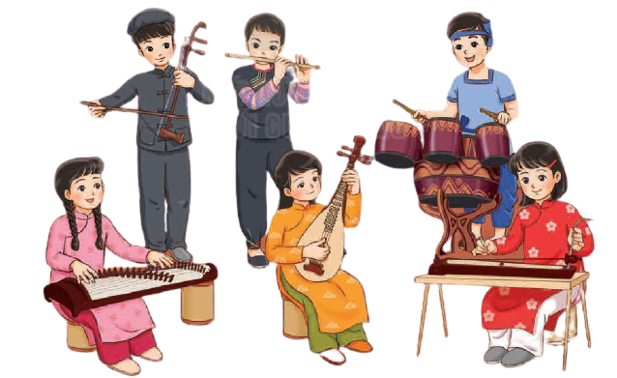
Trò chơi: “Ai là nhà thông thái”.

Slide 4
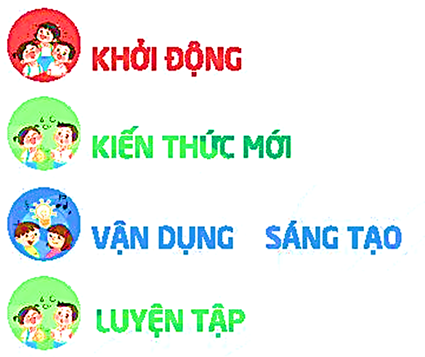




Slide 5

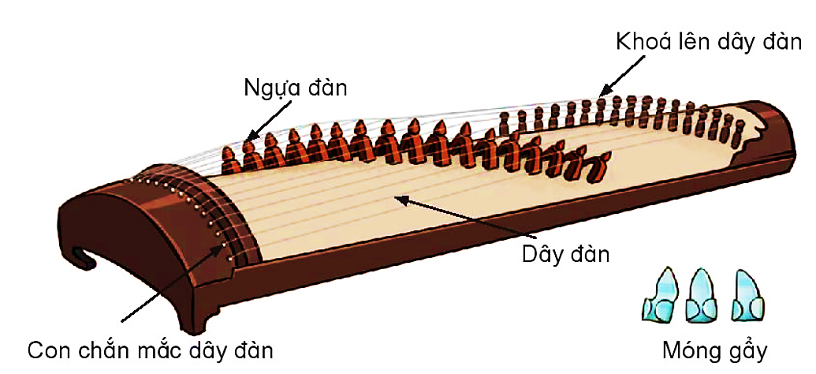

Slide 6
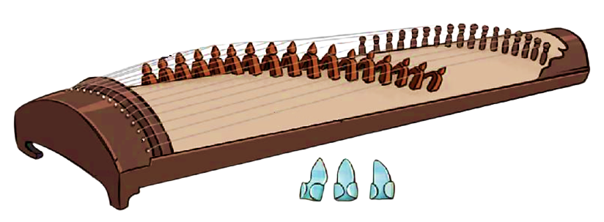
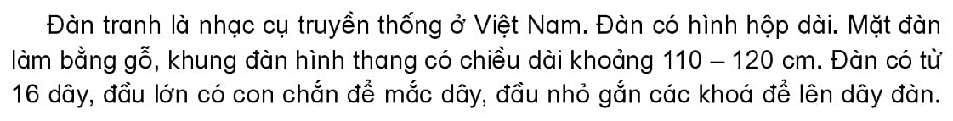
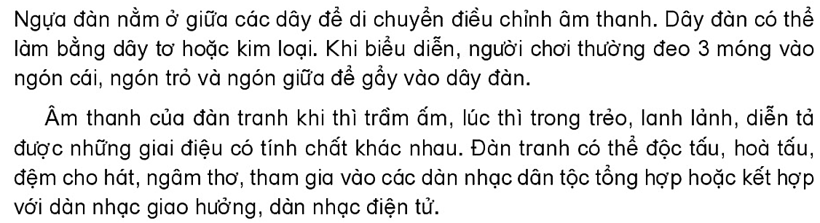

Slide 7
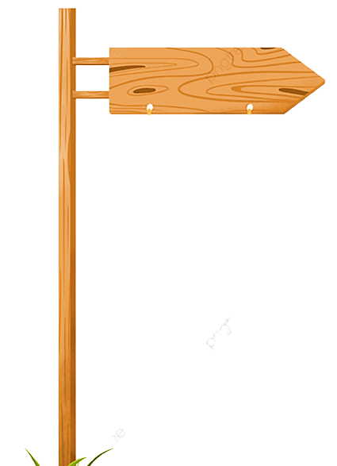
ÂM THANH

Slide 8
NHẠC NGHE

Slide 9


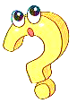
CÂU HỎI
Mô tả cách chơi và nêu cảm nhận của em về âm sắc của đàn tranh.

Slide 10


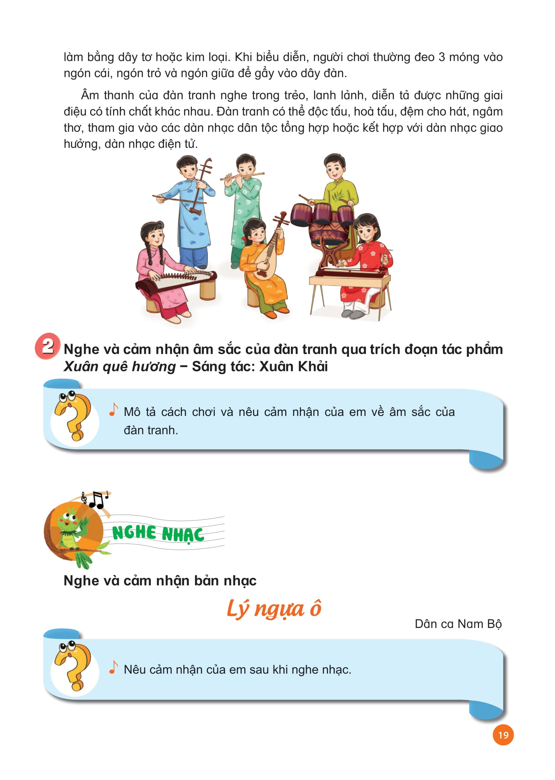


Slide 11

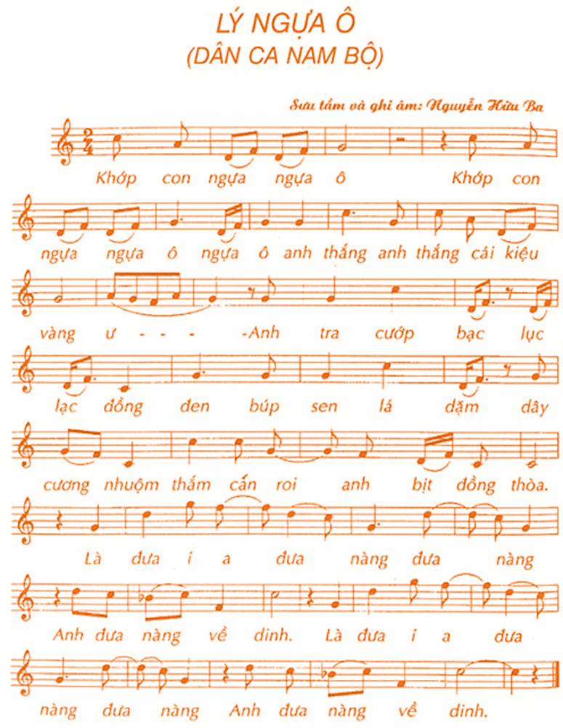
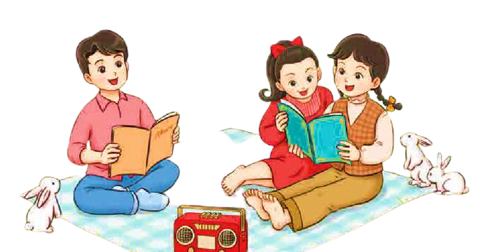
NHẠC NGHE

Slide 12

NGHE NHẠC
KẾT HỢP GÕ ĐỆM

Slide 13
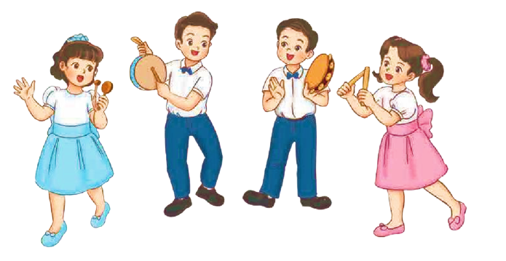
NHẠC NGHE

Slide 14
CÂU HỎI
+ Cảm nhận của em khi nghe bản hòa tấu Lí ngựa ô?
+ Em đã được nghe bản hòa tấu này chưa?
+ Em có nhận ra âm thanh nhạc cụ nào trong dàn nhạc?

Slide 15
NGHE NHẠC
KẾT HỢP VẬN ĐỘNG

Slide 16
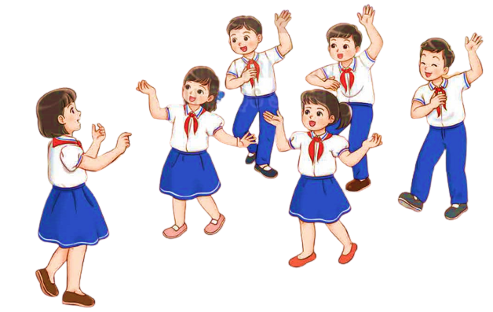
NHẠC NGHE

Slide 17




TIẾT 3

Slide 18


KẾT THÚC TIẾT HOC.

